Slide 1
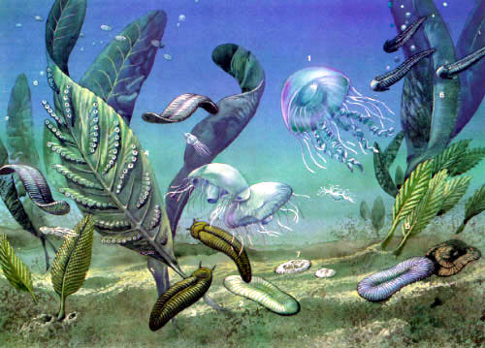
Протерозойська ера

Slide 2
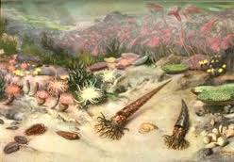
Охоплює період від 2500–2700 млн років до 542 млн років тому
Тривав понад 2 млрд років.
Під час протерозою сталася киснева катастрофа внаслідок якої
на планеті почали
домінувати
аеробні організми, які витіснили анаеробів.

Slide 3
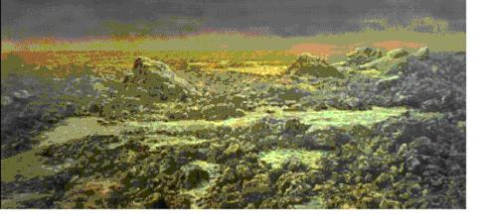
Приблизно 2 млрд років тому вміст кисню в атмосфері досяг рівня 1% від нинішнього (так звана точка Пастера)
За припущеннями вчених такої кількості кисню цілком достатньо для забезпечення життєдіяльності одноклітинних аеробних організмів. Внаслідок такого високого вмісту кисню відбулася Киснева катастрофа під час якої загинуло безліч анаеробних видів, для яких кисень є отрутою

Slide 4
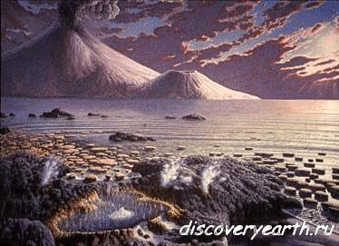
протерозой розділяється на три геологічні ери
ранній (палеопротерозой,)
середній (мезопротерозой)
пізній (неопротерозой).

Slide 5
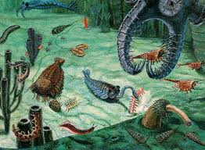
В Протерозойську еру життя існувало переважно в морі.
Однак панували вже не прокаріоти, а зелені водорості (еукаріоти). У них з’являється розчленування тіла, що забезпечувало більшу поверхню всмоктування.
Рештки фауни цієї пори нечисленні, але відомо, що вже тоді існували всі типи безхребетних.

Slide 6
Важливим ароморфозом розвитку тіла тварин була поява двобічної симетрії.
З нею пов’язані диференціація тіла на передню і задню частини, спинний і черевний боки. На передній частині зосереджуються органи чуття, нервові вузли, а в тварин, які мають вищу організацію, — головний мозок. У цю еру в результаті ідіоадаптивних змін від найдавніших багатоклітинних організмів, що вели повзаючий спосіб життя і тому мали двобічну симетрію, виникли плоскі і круглі черви.

Slide 7
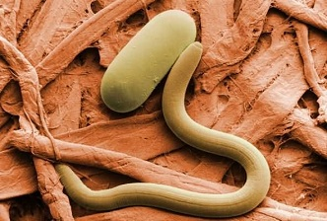
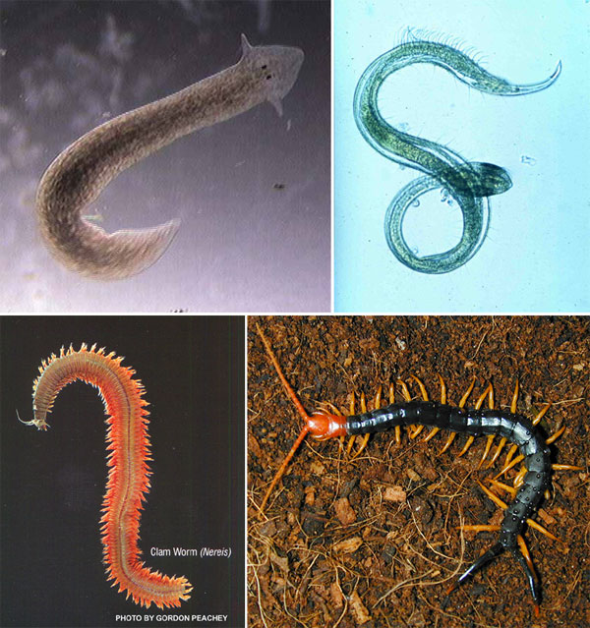
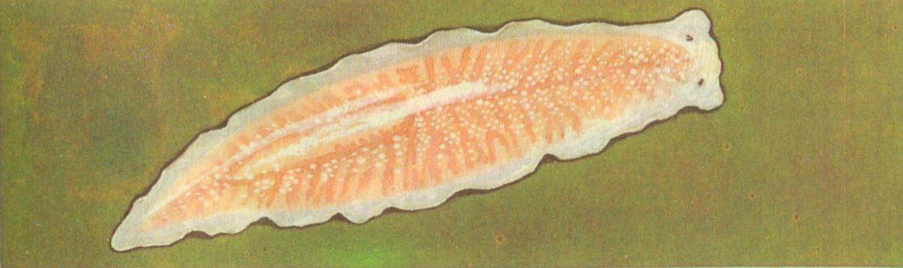
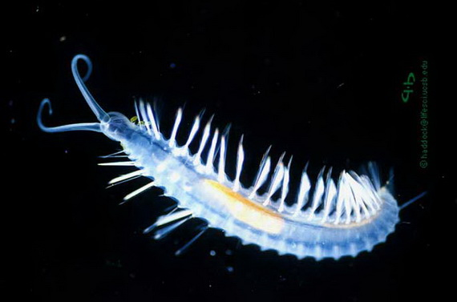
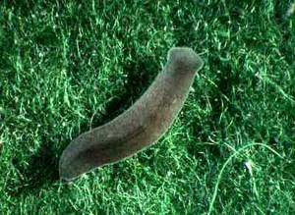

Slide 8
Внаслідок нових ароморфозів та ідіоадаптацій
Від нащадків найдавніших тварин, що мали двобічну симетрію, виникли молюски і кільчасті черви.
Споріднені з кільчастими червами членистоногі.
Від найдавніших тварин з двобічною симетрією виникли також голкошкірі і хордові, що мають низку подібних ознак, які виявляються в характері утворення та розвитку скелета, будові шкіри і відрізняються за цими ознаками від інших типів тварин.
У протерозої з’явились і найдавніші хордові — безчерепні. Представником цих організмів у сучасній фауні є ланцетник.

Slide 9
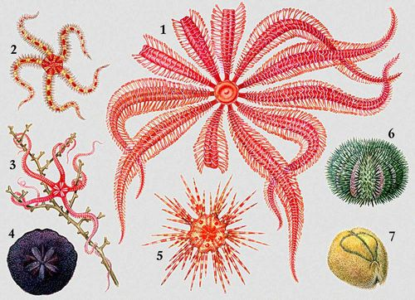
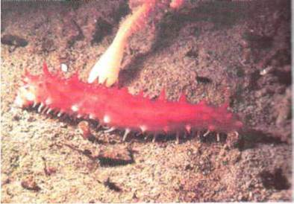
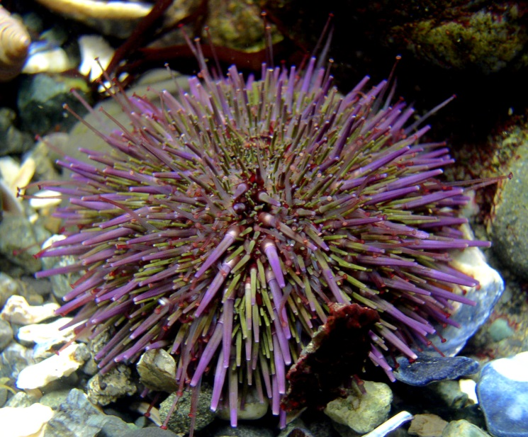
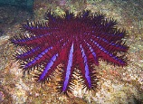

Slide 10
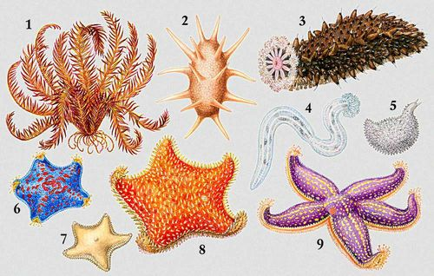
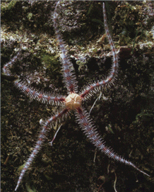
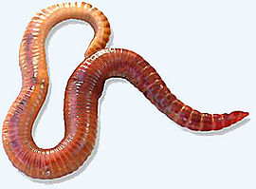
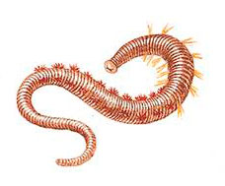
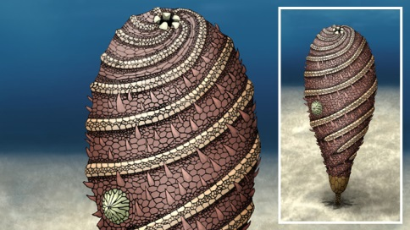

Slide 11
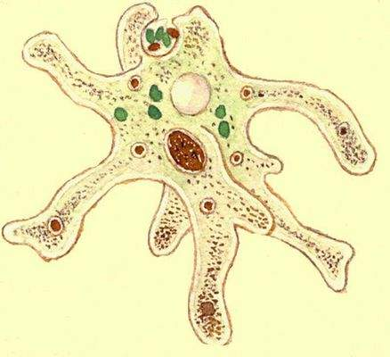
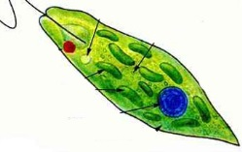
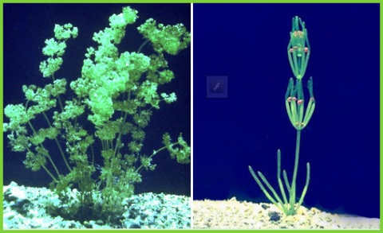
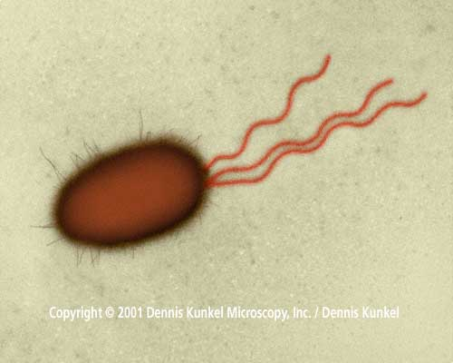
На суходолі у вологих місцях могли існувати бактерії, синьозелені водорості, одноклітинні тварини. Вони були першими ґрунтоутворювачами.

Slide 12
Отже
У протерозойську еру з’являються:
Всі типи безхребетних
Перші хордові
Дуже поширені бактерії
Синьо-зелені водорості
Бурі і червоні водорості
Поширенні одноклітинні організми

Slide 13
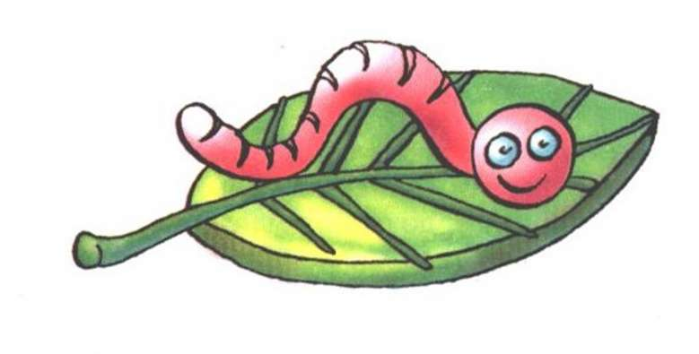
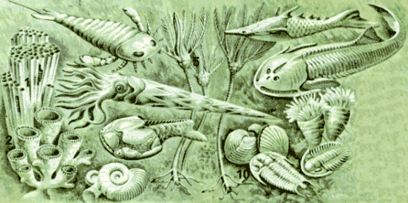
Дякуємо за увагу!

